Slide 1









Przyjazne aplikacje dla dzieci z autyzmem e-edukacja w działaniu
22-23 czerwca 2016, Politechnika Warszawska
XVI Konferencja: Uniwersytet Wirtualny VU 2016
Model – narzędzia - praktyka
Agnieszka Landowska, Michał Wróbel,
Politechnika Gdańska
Anna Budzińska, Iwona Ruta-Sominka,
Instytut Wspomagania Rozwoju Dziecka
Projekt współfinansowany ze środków Narodowego Centrum Badań i Rozwoju w ramach programu Innowacje Społeczne II

Slide 2
Autyzm
całościowe zaburzenie rozwojowe
upośledza zdolność nawiązywania i podtrzymywania relacji społecznych i komunikacji, ale także naśladowania i zdolności uczenia
bardzo różnorodny zestaw deficytów
autyzm nisko/wysokofunkcjonujący
zespół Aspergera
terapia behawioralna → edukacja
ma umożliwić funkcjonowanie w społeczeństwie
przedszkola specjalne, szkoły specjalne
fundacje i ośrodki prywatne
duża praca rodziców

Slide 3
Modele niepełnosprawności
Disease → Impairment → Disability → Handicap
Disease – choroba jako przyczyna (może być też inna np. wypadek, wada wrodzona)
Impairement (skutek w obrębie ciała, narząd/część ciała, która nie funkcjonuje prawidłowo)
Disability – czego osoba nie może zrobić (ograniczenia funkcjonalne, czynnościowe)
tzw. indywidualny model niepełnosprawności
Handicap – czego osoba nie może zrobić (ograniczenia środowiska)
społeczny model niepełnosprawności - to, czego osoba nie może robić zależy od warunków, jakie są w środowisku np. transport, usługi, technologie

Slide 4
Motywacje
późna diagnoza, brak odpowiedniej terapii powoduje, że ludzie z autyzmem do końca życia są zależni od innych (a opieka nad nimi jest finansowana z budżetu Państwa)
ludzie z autyzmem poddani odpowiedniej terapii mogą być w dużej mierze samodzielni (samoobsługa, a nawet praca)
odpowiednie wsparcie e-technologiami może:
umożliwić edukację także poza specjalistyczną placówką
wspomóc rodziców w edukacji dzieci z autyzmem
umożliwić pracę i funkcjonowanie w społeczeństwie

Slide 5
Dlaczego e-technologie
dzieci z autyzmem w większości są zainteresowane interakcją z komputerami i tabletami,
aplikacje i urządzenia są przewidywalne i mało zmienne w czasie (w odróżnieniu od ludzi, którzy się poruszają i zmieniają wyraz twarzy),
urządzenia i aplikacje interaktywne tworzą warunki do rozwoju poczucia kontroli nad otoczeniem, a jest to czynnik bardzo ważny, szczególnie dla dzieci, które nie mogą się kontaktować drogą werbalną,
tablety ze względu na swój mały rozmiar i intuicyjność obsługi są lepszym narzędziem niż komputery z myszą i klawiaturą,
tablety są używane w terapii dzieci autystycznych, na co wskazują wstępne konsultacje z wieloma ośrodkami terapeutycznymi w Polsce,
istnieje rynek aplikacji edukacyjnych dla dzieci z autyzmem i całościowymi zaburzeniami rozwoju

Slide 6

Przyjazne Aplikacje
wspólny projekt „non-profit” Politechniki Gdańskiej, WETI oraz Instytutu Wspomagania Rozwoju Dziecka w Gdańsku
Przyjazne Aplikacje to zestaw aplikacji edukacyjnych, których celem jest wspieranie terapii behawioralnej dzieci z autyzmem
Aplikacje dedykowane na urządzenia mobilne (tablety) z systemem Android
Aplikacje dla dzieci - dopasowane do możliwości i ograniczeń dzieci z autyzmem
Aplikacje dla terapeutów – wspomagające terapię behawioralną
Non-profit
Wszyscy uczestnicy to wolontariusze.
Aplikacje są/będą udostępniane nieodpłatnie w Google Play
Aplikacje można pobrać i stosować w domu, szkole, czy innej placówce edukacyjnej.
Open-source
aby umożliwić jak największej liczbie osób włączenie się w projekt
kod źródłowy wszystkich aplikacji jest otwarty (licencja GPLv3 - tzw. zaraźliwa).

Slide 7
Rodzina Przyjaznych Aplikacji
Przyjazny Plan oraz Przyjazny Plan Menedżer – umożliwiają przygotowanie i wykorzystanie metody planów aktywności oraz metody skryptów w pracy z osobami z autyzmem.
Przyjazne Linie – gra edukacyjna wspomagająca rozwój motoryki małej.
Przyjazne Słowa oraz Przyjazne Słowa Menedżer – wspomagają rozwój rozumienia mowy.
Przyjazne Emocje oraz Przyjazne Emocje Menedżer – gra umożliwiająca rozwój inteligencji emocjonalnej dziecka.
Przyjazne Dane (MROZA) – aplikacja dedykowana dla terapeutów, automatyzująca prace związane z gromadzeniem, zarządzaniem oraz wizualizacją wyników terapii.
Przyjazne Zachowania – aplikacja dla terapeutów, umożliwiająca oznaczanie oraz zliczanie zachowań

Slide 8
Przyjazny Plan
aplikacje wspomagające terapię behawioralną w oparciu o metodę planów aktywności
plan aktywności to sekwencja czynności niezbędnych do wykonania zadania złożonego
plan dnia pozwala dziecku na kontrolę, eliminuje lęki związane z niepewnością
dzięki różnorodności zadań w planie dnia dziecko uczy się także komunikacji, nawiązywania kontaktu wzrokowego, mowy łącznie z czytaniem
stan aktualny: szafy z półkami pełne grubych segregatorów dla każdego zadania (saamoobsługa, zadania edukacyjne, także zabawa)
stan docelowy: dedykowany, przygotowany przez terapeutę plan na tablecie dziecka (można zabrać ze sobą do domu i na wakacje)
plany aktywności są szansą na samodzielne funkcjonowanie, a także pracę
aplikacja dla dziecka i aplikacja dla terapeutów

Slide 9
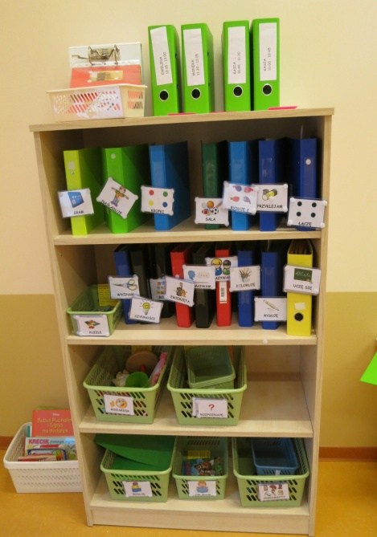
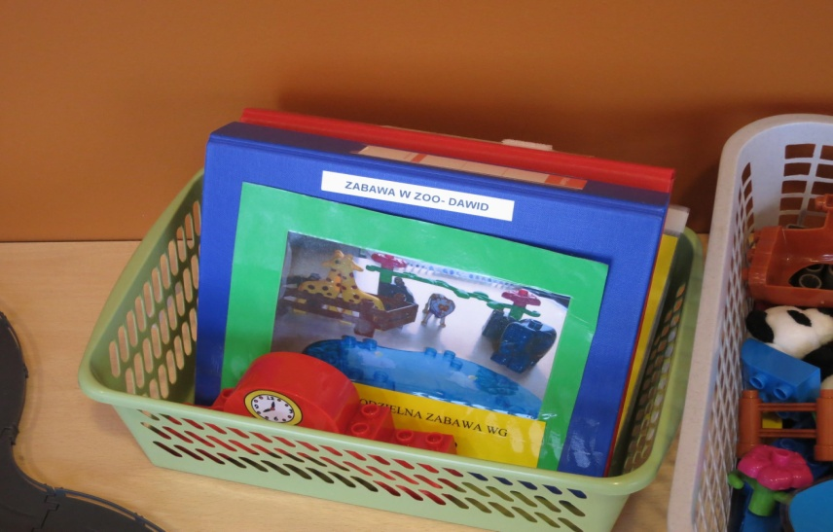
Plany aktywności
Rodzaj kompleksowej terapii behawioralnej
plan aktywności to sekwencja czynności niezbędnych do wykonania zadania złożonego uzupełniona o wskazówki wizualne i dźwiękowe
Plany aktywności są szansą na samodzielne funkcjonowanie, a także pracę
Dorośli z autyzmem często do końca życia korzystają z planów aktywności

Slide 10
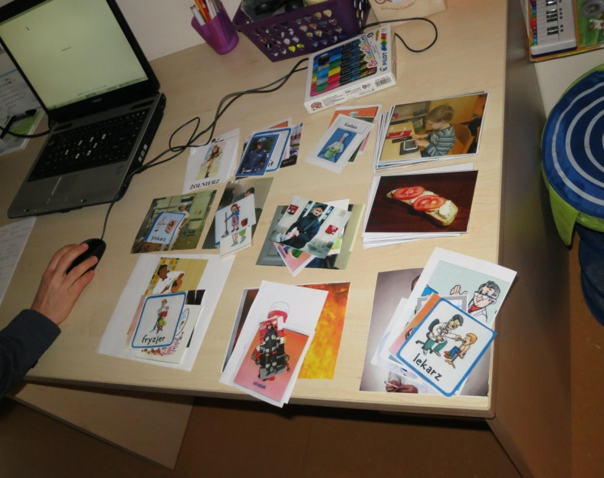
Wyzwania
Prostota i powtarzalność
Powtarzalność schematów interakcji
Eliminacja elementów odciągających uwagę
Odporność
Na dzieci :)
Na brak sieci
Personalizacja
Indywidualny plan dla każdego dziecka
Ponowne użycie
Redukcja czasochłonności przygotowania

Slide 11
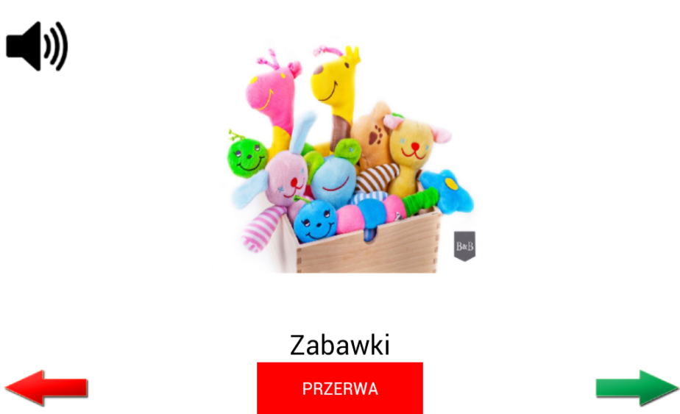
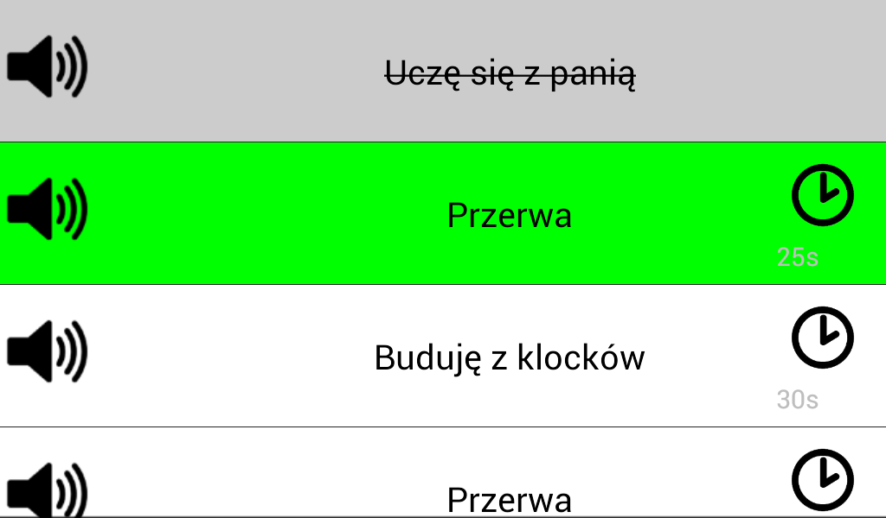
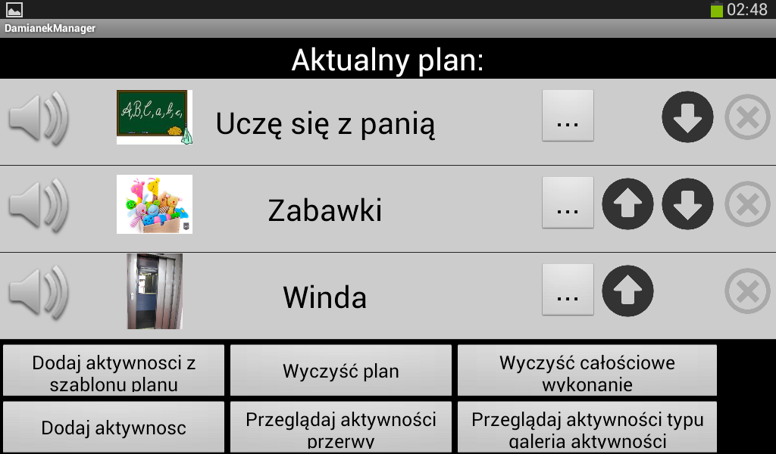
Przyjazny Plan
Już w Google Play!
Przyjazny Plan
Przyjazny Plan Manadżer

Slide 12
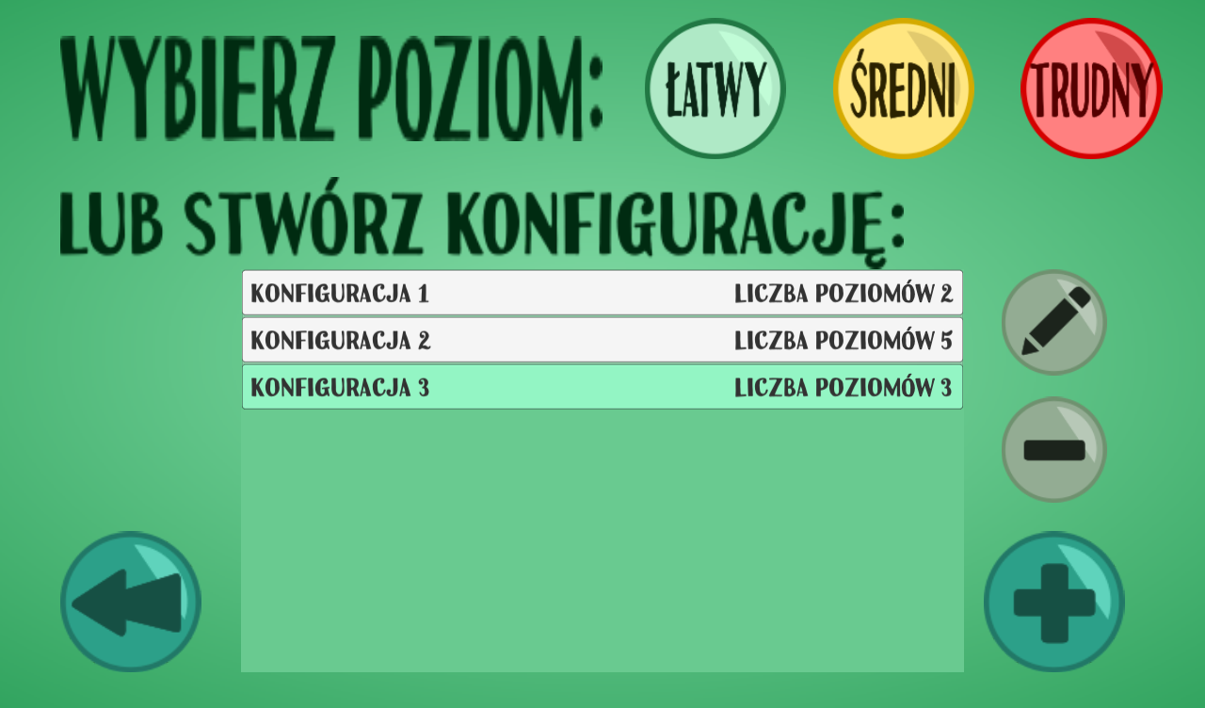
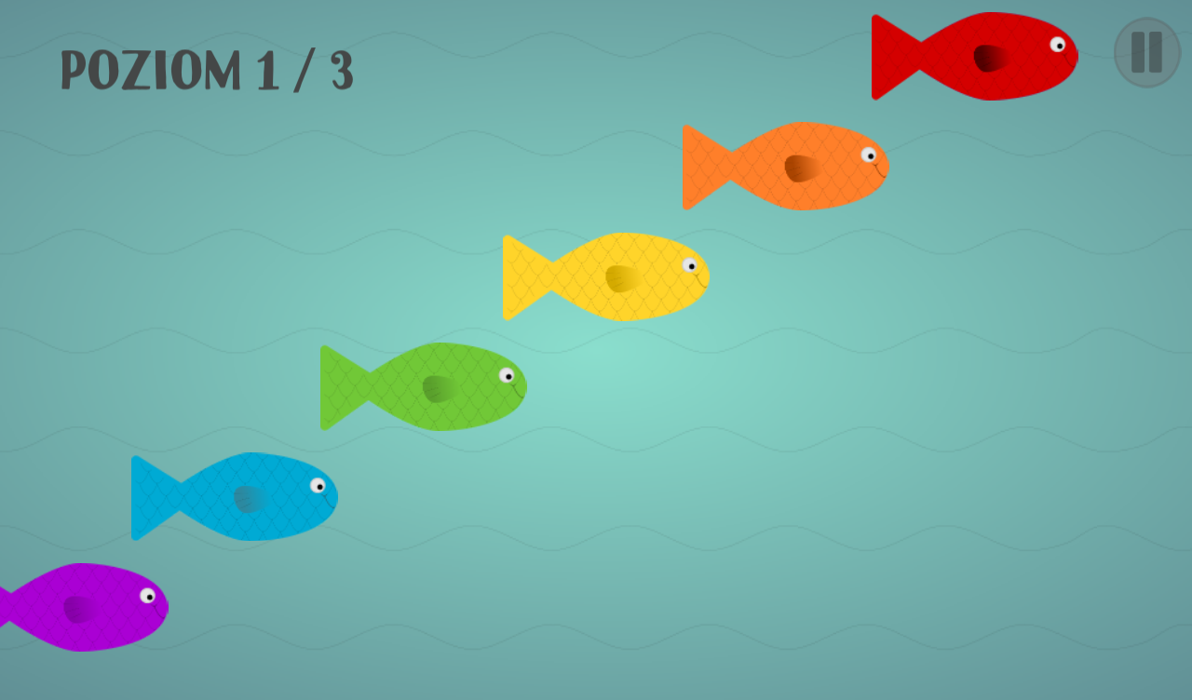
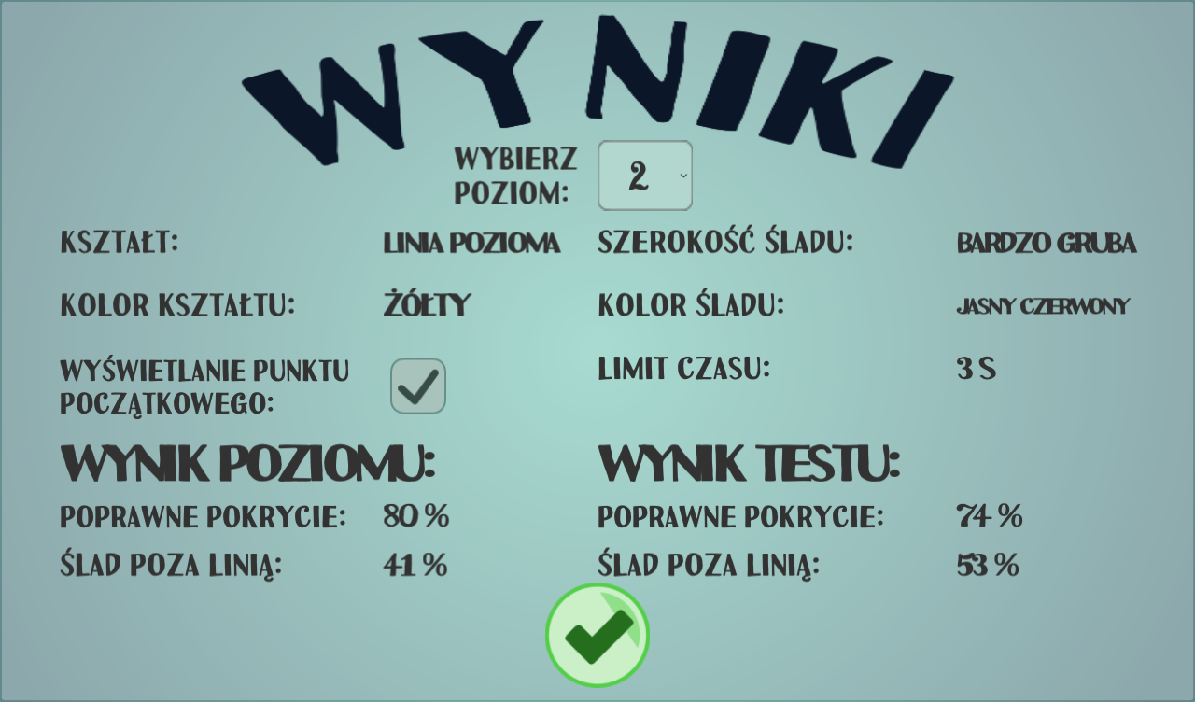

Przyjazne Linie
W Google Play wkrótce

Slide 13
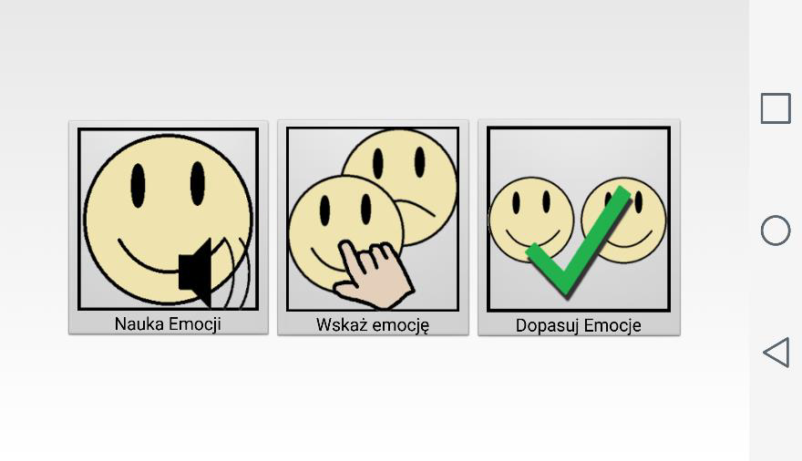
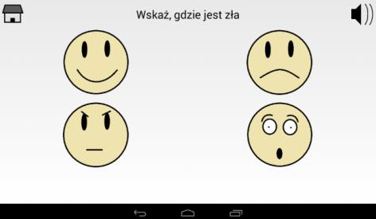
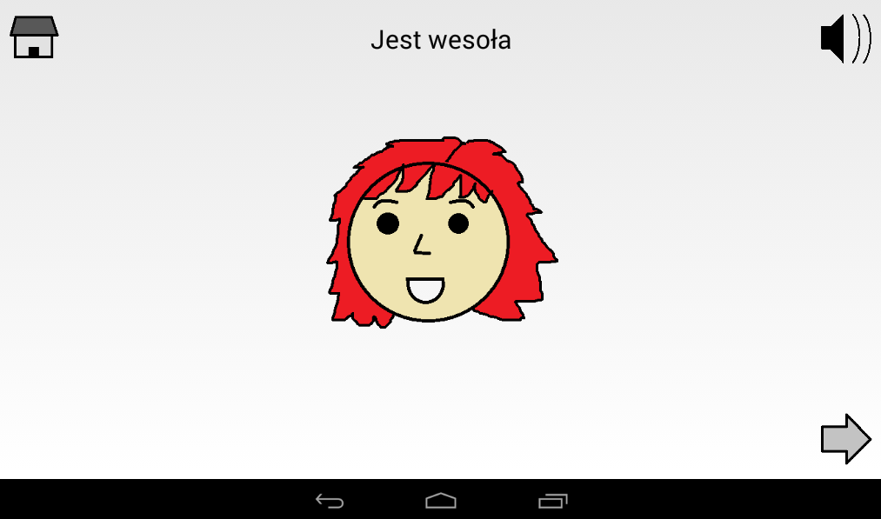
Przyjazne Emocje
W przygotowaniu 2ga wersja

Slide 14
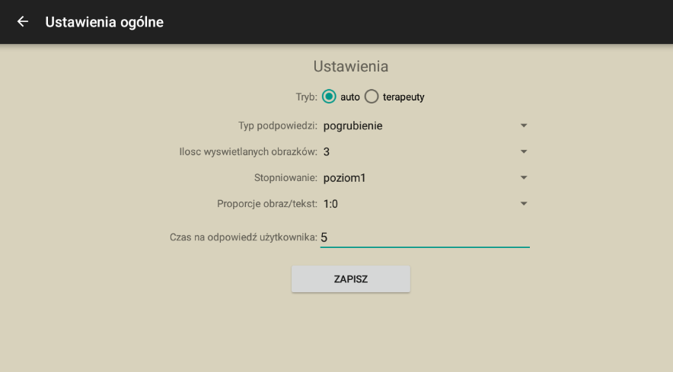
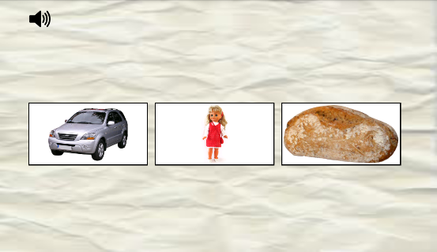
Przyjazne Słowa
W przygotowaniu 2ga wersja

Slide 15
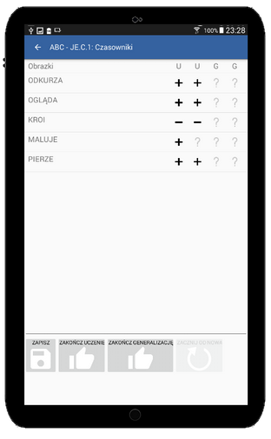
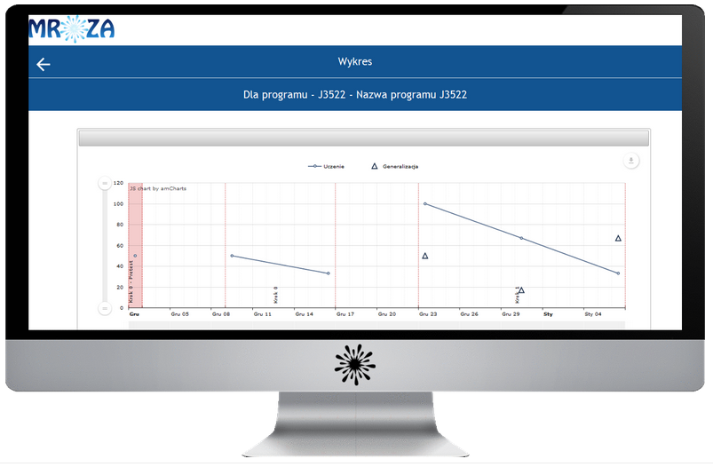
Przyjazne Dane
Gotowa do wdrażania!
Jesteś zainteresowany – napisz do nas

Slide 16
E-edukacja w działaniu
Aplikacja Przyjazne Plany – wersja Alfa wdrożona w IWRD – styczeń 2015; aktualnie już wersja Beta:
z 21 dzieci w IWRD z Planów korzysta 17
po miesiącu część dzieci już przeszła na plany z widokiem listy
zakupiono nowe tablety
wersja Beta: 190 pobrań w Google Play
z aplikacji korzystają też dzieci w ośrodkach w Toruniu i Poznaniu
aktualnie jest przygotowywana do publikacji kolejna wersja
Aplikacja Przyjazne Dane – wdrożona w IWRD, trwa przechodzenie z wersji papierowych
Aplikacja Przyjazne Linie – większość dzieci już „przerobiła” naukę z aplikacją, u części przeszła ona do nagród

Slide 17
Aktualne prace
Automatyzacja pomiarów postępów terapii dzieci z zaburzeniami rozwoju ze spektrum autyzmu
Innowacje Społeczne, NCBR, 2015-2017
Projekt współfinansowany ze środków Narodowego Centrum Badań i Rozwoju w ramach programu Innowacje Społeczne II

Slide 18
Śledzenie postępów terapii
współpraca z firmą HARIMATA oraz fundacją HIPOTERAPIA
celem jest opracowanie metody automatycznego pomiaru postępów terapii
dedykowane gry edukacyjne
pomiary oparte o wzorce behawioralne korzystania z aplikacji i tabletu
określenie zbioru cech, których pomierzenie jest możliwe w aplikacjach na tablet,
określenie powiązania tych cech z postępem terapii
zastosowanie metod uczenia, wykrywania trendów i anomalii
opracowanie aplikacji/modułów pomiarowych
procedura badania
uzupełnienie i być może częściowe zastąpienie arkuszy obserwacyjnych (pracochłonne, obszerne i subiektywne – wymagają superwizji)

Slide 19
Dziękuję za uwagę
Agnieszka Landowska
Projekt AUTYZM PG nailie@eti.pg.gda.pl
http://autyzm.eti.pg.gda.pl/
autyzmpg@gmail.com
http://iwrd.pl/
http://autmon.eti.pg.gda.pl/
projekt.autmon@gmail.com
Projekt współfinansowany ze środków Narodowego Centrum Badań i Rozwoju w ramach programu Innowacje Społeczne II

